Slide 1

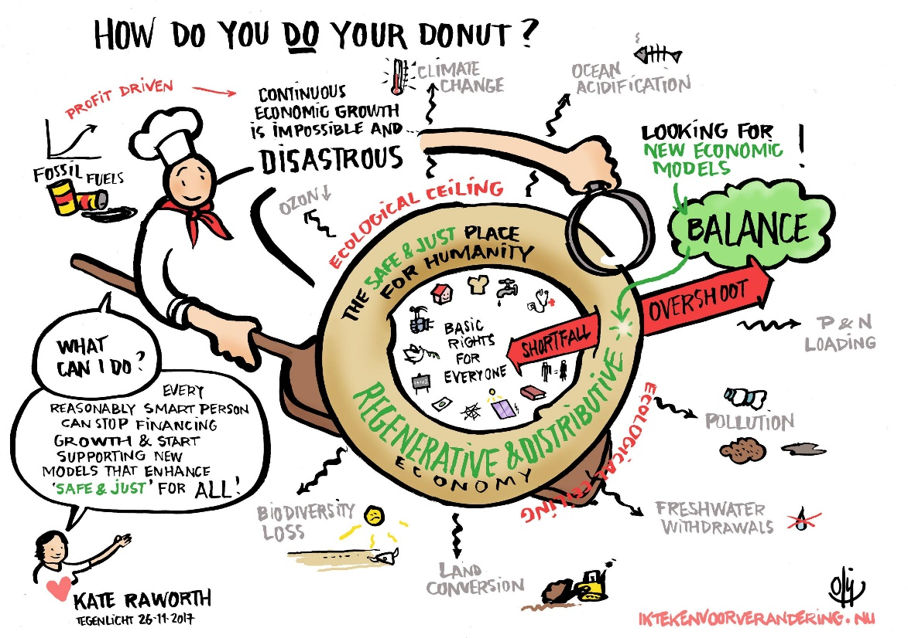
IBS Mijn onderneming – periode 2 specialisatie Stad en wijk
Integrale beroepssituatie
In de nieuwe economie vraagt ondernemen en ondernemend zijn andere vaardigheden van je. Je gaat een onderneming op innovatieve wijze in de markt plaatsen. Hierbij houd je rekening met de laatste ontwikkelingen op het gebied van duurzame energie, milieu, klimaatadaptatie, circulaire economie, MVO en duurzame consumptie.
De nieuwe economie vraagt om andere vaardigheden (21th century skills): een onderzoekende houding, een bijdrage willen leveren aan de wereld, maatschappelijk verantwoord handelen. Maar je moet ook verschillende rollen aan kunnen nemen, de kwaliteit hoog houden, mensen stimuleren en netwerken opbouwen, streven naar continue verbetering. Je streeft naar waardemaximalisatie in plaats van winstmaximalisatie.
Daarnaast houd je je natuurlijk aan de geldende wet- en regelgeving en voer je een sluitende administratie.
Opdracht
Zet een onderneming op innovatieve wijze in de markt. Hou hierbij rekening met de nieuwe economie en de 21th century skills.
IBS-SEM-MON-S42

Slide 2
IBS Mijn onderneming specialisatie Stad en wijk
Toetsen
Dit IBS wordt afgerond met 3 toetsmomenten: kennistoets, ondernemingsverslag en reflectievideo. In onderstaande tabel is een overzicht van de toetsen weergegeven.
Leerdoelen bij dit IBS
Je kunt de basisbegrippen behorende bij deze beroepssituatie uitleggen en toepassen.
Je kunt Maatschappelijk Verantwoord Ondernemen (MVO).
Je kunt een ondernemingsplan schrijven.
Je kunt uitleggen hoe je samenwerking en netwerkvorming kunt bevorderen en toepassen op je eigen onderneming.
Je kunt reflecteren op je eigen ondernemend handelen.
Je kunt het verband aantonen tussen je specialisatie en jouw onderneming.
Toetsen | Kennistoets | Ondernemings verslag | reflectievideo
Bijbehorende leerdoelen | Nr. 1 | Nr. 2 t/m 4 | Nr. 5 t/m 6
Duur toets | 1 uur | n.v.t. | n.v.t.
Weging | 2x | 1x | 1x
Cesuur | 66% = 5,5 | 60% = 5,5 | 60% = 5,5
Resultaat | Cijfer 1-10 | Cijfer 1-10 | Cijfer 1-10
Plaats | School | n.v.t. | n.v.t.
Samenwerking | Individueel | Individueel / Groep | Individueel
IBS-SEM-MON-S42

Slide 3

IBS Mijn onderneming specialisatie Stad en wijk
Leervragen
Wat doe je aan MVO?
Welke keuzes zijn verantwoord en te onderbouwen?
Welke kwaliteitsafspraken gelden er binnen jouw onderneming?
Welke doelgroep spreek je aan?
Wat maakt jouw product/dienst uniek en van toegevoegde waarde?
Hoe zorg je ervoor dat je middelen toereikend zijn?
Welke aspecten zijn van belang voor het slagen van je onderneming?
Waardoor laat je je inspireren? Zijn er goede voorbeelden?
Ondernemerschapscompetenties
Prestatiegericht
Zelfstandigheid
Marktgerichtheid
Empathie
IBS-SEM-MON-S42

Slide 4
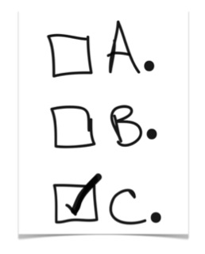
IBS Mijn onderneming specialisatie Stad en wijk
Kennistoets
De kennistoets gaat over de theorie die betrekking heeft op deze IBS. In deze kennistoets wordt leerdoel 1 getoetst. Bij dit leerdoel horen verschillende succescriteria.
De vragen zullen gaan over deze succescriteria. Leer hiervoor met de aangeboden lessen en bronnen.
Succescriteria leerdoel 1
1.1 Je kunt de aangeboden begrippen voor de specialisatie Stad en wijk uitleggen en toepassen.
1.2 Je kunt de aangeboden begrippen voor het onderdeel ‘missie en visie’. uitleggen en toepassen.
1.3 Je kunt de aangeboden begrippen voor het onderdeel ‘nieuwe economie’ uitleggen en toepassen.
1.4 Je kunt de aangeboden begrippen voor het onderdeel ‘Qredits’ uitleggen en toepassen.
1.5 Je kunt de aangeboden begrippen voor het onderdeel ‘business model canvas’ uitleggen en toepassen.
1.6 Je kunt de aangeboden begrippen voor het onderdeel ‘financieel management’ uitleggen en toepassen.
IBS-SEM-MON-S42

Slide 5

IBS Mijn onderneming specialisatie Stad en wijk
Ondernemingsverslag
Het ondernemingsverslag maak je over je onderneming. Met dit ondernemingsverslag worden leerdoelen 2 t/m 4 getoetst. Bij deze leerdoelen horen verschillende succescriteria.
Succescriteria leerdoel 3
3.1 Je kunt minimaal 5 USP`s van je bedrijf omschrijven.
3.2 Je kunt de verschillende onderdelen van een ondernemingsplan in een rapport verwerken.
3.3 Je kunt je ondernemingsplan in een BMC samenvatten.
3.4 Je kunt een product/dienst ontwikkelen die inspeelt op de ontwikkelingen in de maatschappij en motiveren waarom je deze keuzes gemaakt hebt.
3.5 Je kunt 2 mogelijkheden aangeven hoe de organisatie gefinancierd zou kunnen worden.
3.6 Je kunt omschrijven welke rechtsvorm het meest passend is voor de onderneming.
Succescriteria leerdoel 2
2.1 Je kunt motiveren welke keuzes je gemaakt hebt mbt duurzame ontwikkeling.
2.2.Je kunt de verschillende componenten van duurzame ontwikkeling aan de hand van concrete voorbeelden binnen je bedrijf toelichten.
2.3 Je kunt minimaal 5 voorbeelden geven van bedrijven die ondernemen volgens het nieuwe economie principe.
2.4. Je kunt 3 dillema`s beschrijven als het gaat om MVO binnen jullie onderneming.
2.5 Je kunt minimaal 3 MVO scenario`s uitwerken van een bedrijfsstrategie en de gemaakte keuze verantwoorden.
2.6 Je kunt het verband leggen tussen de aangeboden theorie over MVO en de thema`s waarop gefocust is binnen de onderneming.
Succescriteria leerdoel 4
4.1 Je kunt methoden en bronnen gebruiken om doelgroepen in kaart te brengen.
4.2 Je kunt verschillende doelgroepen onderscheiden en beschrijven.
4.3 Je kunt analyseren welke behoeftes de verschillende doelgroepen hebben
4.4 Je kunt beschrijven hoe je verschillende doelgroepen hebt samengebracht.
4.5 Je kunt beschrijven hoe je de verschillende belangen en behoeftes van de doelgroepen hebt samengebracht.
4.6 Je kunt beschrijven op welke doelgroepen je bedrijf zich zou kunnen richten (demografisch, geografisch, psychografisch).
IBS-SEM-MON-S42

Slide 6
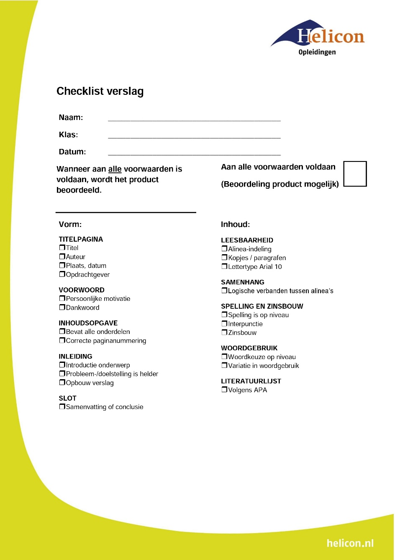

Voorwaarde voor beoordeling ondernemingsverslag
Ondernemingsverslag
Je product wordt alleen beoordeeld als het aan de 'voorwaarden voor beoordeling' voldoet. De checklist hiervoor zie je hiernaast en is ook te downloaden in de Wiki.
IBS-SEM-DWI-X41

Slide 7

IBS Mijn onderneming specialisatie Stad en wijk
Reflectievideo
Je maakt een reflectievideo over het opzetten van je onderneming. Hiermee worden leerdoelen 5 en 6 getoetst. Deze leerdoelen vind je hiernaast.
Succescriteria leerdoel 5
5.1 Je kunt drie voorbeelden uit deze periode geven waarin je ondernemend hebt gehandeld.
5.2 Je kunt je eigen ondernemend handelen evalueren aan de hand van de ondernemerscompetenties.
5.3 Je kunt verbeterpunten op je eigen ondernemend handelen formuleren.
5.4 Je kunt je verbeterpunten vertalen naar concrete acties.
5.5 Je kunt sterke punten van je eigen ondernemend handelen formuleren.
5.6 Je kunt je sterke punten onderbouwen met voorbeelden uit de praktijk.
Succescriteria leerdoel 6
6.1 Je kunt jouw onderneming koppelen aan de specialisatie.
6.2 Je kunt beargumenteren wat de onderneming binnen de specialisatie bijdraagt aan een duurzame maatschappij.
IBS-SEM-MON-S42

